Slide 1
มิเตอร์ไฟฟ้าอัจฉริยะ
นำเสนอโดย
นายเกียรติศักดิ์ บัวงาม
นายภูวิศ เชื้อชม
นายภัคพงษ์ อรรคบุตร
ครูที่ปรึกษา
นายสิทธิศักดิ์ จินดาวงศ์
นายเจตนิพิฐ แท่นทอง

Slide 2
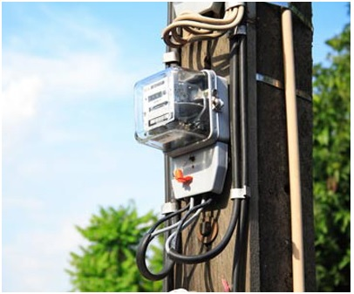
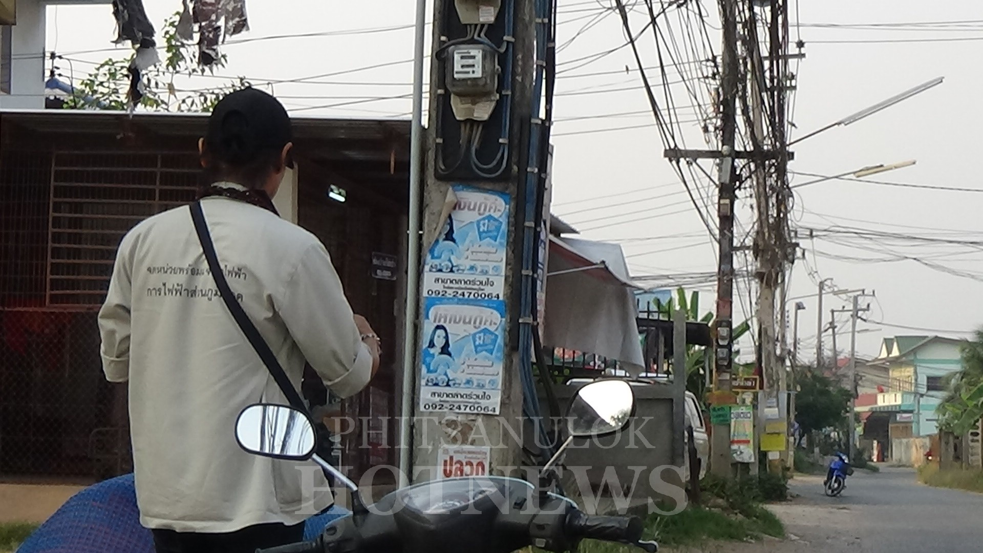

ที่มาและความสำคัญ
2

Slide 3
วัตถุประสงค์
3
เพื่อประดิษฐ์มิเตอร์ไฟฟ้าอัจฉริยะ( Smart Meter ) ที่สามารถแสดงปริมาณค่าไฟฟ้าและค่าใช้จ่ายผ่านเว็บแอปพลิเคชั่นได้ตรงตามค่าที่วัด
สมมติฐาน
มิเตอร์ไฟฟ้าอัจฉริยะ( Smart Meter )ที่มีความคลาดเคลื่อนไม่เกิน 20 % เมื่อเทียบกับมิเตอร์ปกติที่ผลิตจากโรงงาน และเว็บไซต์สามารถแสดงผลข้อมูลได้อย่างถูกต้องและสมบูรณ์

Slide 4
ผลที่คาดว่าจะได้รับ
4
ทำให้เกิดความสะดวกสบายให้แก่ผู้ใช้งานในการตรวจปริมาณค่าไฟฟ้าและสามารถทราบถึงค่าใช้จ่ายที่ต้องจ่าย
ทำให้สามารถจัดการค่าไฟฟ้าได้อย่างมีประสิทธิภาพ
ได้รับความรู้เกี่ยวกับภาษา c++ html php css
ความรู้เรื่องพลังงานไฟฟ้า และความรู้เรื่องการเชื่อมต่อวงจร

Slide 5
ซอฟต์แวร์
5
1. โปรแกรม Arduino IDE เวอร์ชัน 1.6.10
2. โปรแกรม Geany เวอร์ชัน 1.23.1
3. โปรแกรม Chrome เวอร์ชัน 60.0.3112.90
4. โปรแกรม AppServ เวอร์ชัน 8.6.0

Slide 6
ฮาร์ดแวร์
6
1. ไมโครคอนโทรลเลอร์ Nodemcu 1.0
2. MicroSD Card Adapter v1.1 (Catalex)
3. Real Time Clock DS3231
4. Non-invasive current sensor (10A max) - Voltage Output
5. TRRS 3.5mm Jack Breakout
6. 400 point White BreadBoard (ProtoBoard)
7. คอมพิวเตอร์พร้อมติดตั้งระบบปฏิบัติการ Windows 7 64bit

Slide 7
วิธีการดำเนินงาน
7
1. ศึกษาข้อมูลการใช้งานของซอฟต์แวร์
และฮาร์ดแวร์จากอินเทอร์เน็ต
2. ออกแบบระบบการทำงานของอุปกรณ์

Slide 8
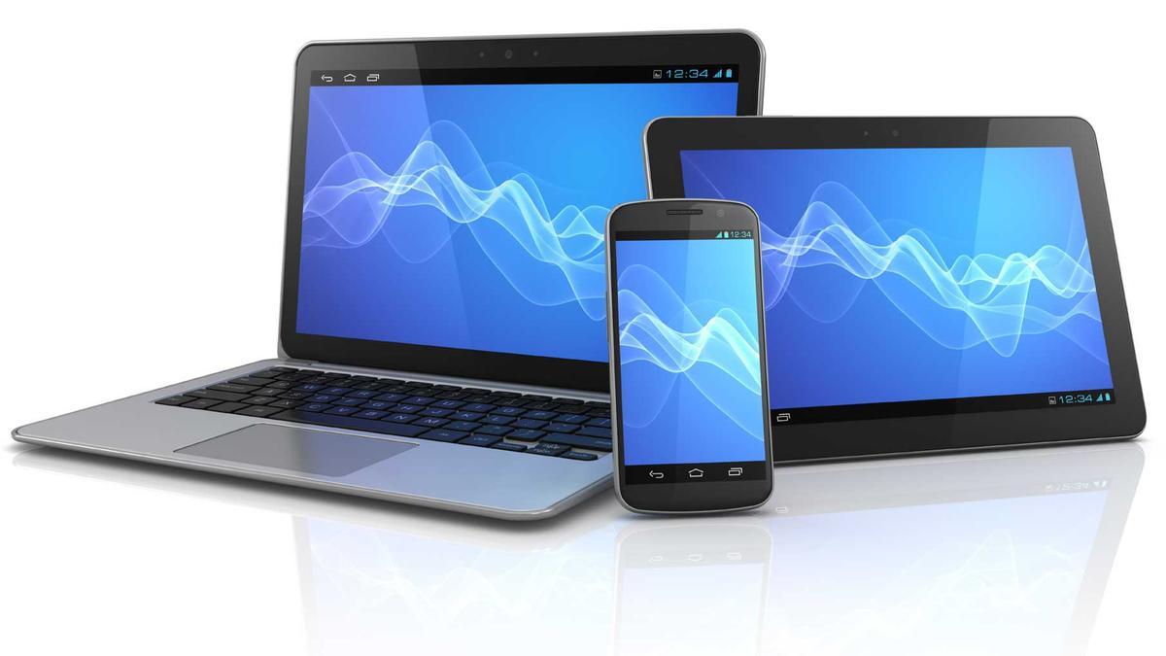
8
ระบบการทำงานของอุปกรณ์
Server
Wifi Router
Smart Meter

Slide 9
9
3. ออกแบบการเชื่อมต่อของฮาร์ดแวร์
และ เชื่อมต่อฮาร์ดแวร์ตามที่ออกแบบไว้

Slide 10
แบบร่างของอุปกรณ์ Smart Meter
10

Slide 11
11
4. ออกแบบการทำงานของโปรแกรมควบคุมฮาร์ดแวร์
และเขียนโปรแกรมตามที่ออกแบบไว้
5. ทดสอบและแก้ไขโปรแกรมควบคุมฮาร์ดแวร์ให้ทำงานให้ถูกต้อง

Slide 12
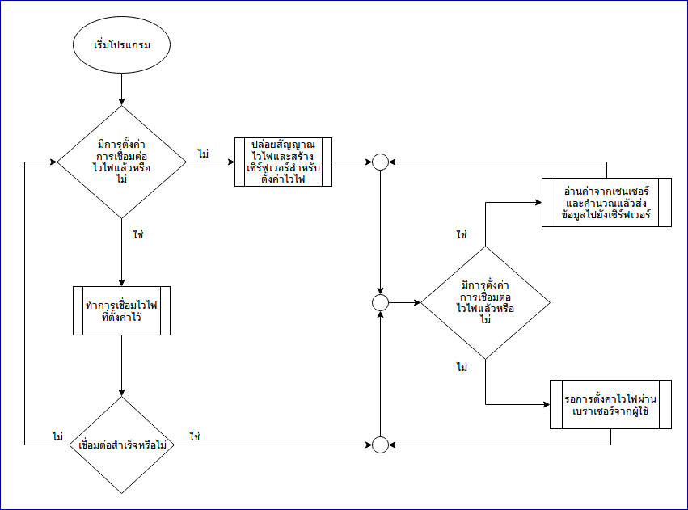
Flow Chart โปรแกรมควบคุมอุปกรณ์
12

Slide 13
13
6. ทดสอบ และปรับปรุงค่าความคลาดเคลื่อนในการอ่านค่ากระแสไฟฟ้าเทียบกับดิจิตอลมิเตอร์แบบคล้องสายยี่ห้อ KYORITSU รุ่น KEW SNAP 200

Slide 14
แก้ไขปรับปรุงอุปกรณ์
14
ทดสอบค่าความคาดเคลื่อนในการอ่านค่ากระแสไฟฟ้า
ค่าความคาดเคลื่อนอยู่ในระดับที่ยอมรับได้
ไม่ใช่
ใช่
ทดสอบค่าความคาดเคลื่อนในการอ่านค่าพลังงานไฟฟ้า

Slide 15
15
ตารางที่ 1 ตารางการหาค่าความคลาดเคลื่อนในการอ่านค่ากระแสไฟฟ้าเทียบกับดิจิตอลมิเตอร์แบบคล้องสายยี่ห้อ KYORITSU รุ่น KEW SNAP 200

Slide 16
16
ค่าอ้างอิง(A) | 0.22 | 0.35 | 0.53 | 0.57 | 1.47 | 6.09
ค่าที่วัดได้(A) ค่าที่ | ครั้งที่1 | ครั้งที่2 | ครั้งที่3 | ครั้งที่4 | ครั้งที่5 | ครั้งที่6
1 | 0.321441 | 0.442278 | 0.592013 | 0.61749 | 1.345095 | 5.518173
2 | 0.30947 | 0.427194 | 0.590154 | 0.608805 | 1.333626 | 5.540245
3 | 0.301782 | 0.424683 | 0.578559 | 0.607118 | 1.311856 | 5.547911
4 | 0.302717 | 0.440715 | 0.577965 | 0.606319 | 1.312529 | 5.544536
5 | 0.317395 | 0.448548 | 0.575827 | 0.604605 | 1.314762 | 5.497713
6 | 0.306354 | 0.435247 | 0.574401 | 0.614225 | 1.314265 | 5.471489
7 | 0.304366 | 0.436015 | 0.583642 | 0.607582 | 1.317888 | 5.453477
8 | 0.300101 | 0.43327 | 0.579815 | 0.603907 | 1.330378 | 5.464375
9 | 0.300101 | 0.425788 | 0.574918 | 0.610357 | 1.338421 | 5.492343
10 | 0.3081 | 0.423713 | 0.581902 | 0.626744 | 1.33265 | 5.533133
ค่าเฉลี่ย | 0.3071827 | 0.4337451 | 0.5809196 | 0.6107152 | 1.325147 | 5.5063395
ค่าความคลาดเคลื่อน(%) | 39.6285 | 23.92717 | 9.607472 | 7.143018 | 9.853946 | 9.583916

Slide 17
17
เมื่อทดลองนำค่าที่วัดได้จากมิเตอร์ไฟฟ้าอัจฉริยะไปเทียบกับเครื่องมือวัดอ้างอิง จากนั้นจึงนำมาคำนวณหาค่าความคลาดเคลื่อน จากผลการทดสอบพบว่า อุปกรณ์มีค่าความคลาดเคลื่อนโดยเฉลี่ยร้อยละ 16.62 ค่าส่วนเบี่ยงเบนมาตรฐานเท่ากับ 0.06 เมื่อเทียบกับเครื่องมือวัดอ้างอิง

Slide 18
18
7. การทดสอบค่าความคลาดเคลื่อนในการอ่านค่าพลังงานไฟฟ้าในหน่วยกิโลวัตต์ชั่วโมงเทียบกับมิเตอร์วัดพลังงานไฟฟ้าในหน่วยกิโลวัตต์ชั่วโมงยี่ห้อ SAM SIAM รุ่น IPGM03

Slide 19
19
ตารางที่ 2 ตารางการหาค่าความคลาดเคลื่อนในการอ่านค่าพลังงานไฟฟ้าในหน่วยกิโลวัตต์ชั่วโมงเทียบกับมิเตอร์วัดพลังงานไฟฟ้าในหน่วยกิโลวัตต์ชั่วโมงยี่ห้อ SAM SIAM รุ่น IPGM03

Slide 20
20
ครั้งที่ | ค่าอ้างอิง(kWh) | ค่าที่วัด(kWh)
1 | 0.10 | 0.100496
2 | 0.10 | 0.11146
3 | 0.10 | 0.169816
4 | 0.10 | 0.090013
5 | 0.10 | 0.092621
6 | 0.10 | 0.097965
7 | 0.10 | 0.107044
8 | 0.10 | 0.108953
9 | 0.10 | 0.090746
10 | 0.10 | 0.084936
ค่าเฉลี่ย | 0.10 | 0.105405

Slide 21
21
เมื่อทดลองนำค่าที่วัดได้จากมิเตอร์ไฟฟ้าอัจฉริยะไปเทียบกับเครื่องมือวัดอ้างอิง จากนั้นจึงนำมาคำนวณหาค่าความคลาดเคลื่อน จากผลการทดสอบพบว่า อุปกรณ์มีค่าความคลาดเคลื่อนโดยเฉลี่ยร้อยละ 5.41 ค่าส่วนเบี่ยงเบนมาตรฐานเท่ากับ
0.02 เมื่อเทียบกับเครื่องมือวัดอ้างอิง

Slide 22
22
8. ออกแบบการทำงานของเว็บไซต์ และเขียนโปรแกรมสร้างเว็บไซต์ตามที่ออกแบบไว้

Slide 23
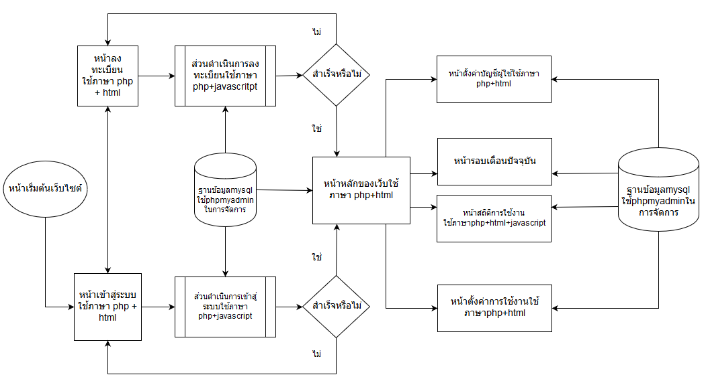
โครงสร้างการทำงานของเว็บไซต์
23

Slide 24
24
9. ทดสอบด้านการแสดงผลของเว็บไซต์

Slide 25
25
ตารางที่ 3 ตารางรายงานการแสดงผลของเว็บไซต์ผ่าน
BrowserและPlatform ต่างกัน

Slide 26
26
หน้าที่ Browser\Platform | หน้าเข้าสู่ระบบ | หน้าลงทะเบียน | หน้าตั้งค่าบัญชี | หน้ารอบเดือนปัจจุบัน | หน้าสถิติการใช้งาน | หน้าตั้งค่าการใช้งาน
Google Chrom บน Computer | / | / | / | / | / | /
Mozilla Firefox บน Computer | / | / | / | / | / | /
Google Chrom บนSmart Phone | / | / | / | / | / | /
Mozilla Firefox บน Smart Phone | / | / | / | / | / | /
/= แสดงผลถูกต้องสมบูรณ์
X = มีข้อบกพร่อง

Slide 27
27
เมื่อทดลองโดยการเปิดผ่านเว็บเบราวเซอร์ต่างชนิดกัน และเปิดผ่านอุปกรณ์ต่างชนิดกัน ผลการทดลองพบว่า เว็บไซต์สามารถแสดงผลบนคอมพิวเตอร์และมือถือ ได้อย่างถูกต้องและสมบูรณ์

Slide 28
สรุปผล
28
ความคลาดเคลื่อนที่วัดได้จากอุปกรณ์ เมื่อเทียบกับอุปกรณ์อ้างอิง โดยมีการวัด 2 ค่า คือ ค่ากระแสไฟฟ้า กับค่าพลังงานไฟฟ้า ได้ค่าความคลาดเคลื่อนโดยเฉลี่ยร้อยละ 16.62 ค่าส่วนเบี่ยงเบนมาตรฐานเท่ากับ 0.06 และ ค่าความคลาดเคลื่อนโดยเฉลี่ยร้อยละ 5.41 ค่าส่วนเบี่ยงเบนมาตรฐานเท่ากับ 0.02 ตามลำดับ ซึ่งสอดคล้องกับสมมติฐานที่ตั้งไว้
เว็บไซต์สามารถแสดงผลข้อมูลจากการเปิดผ่านเว็บเบราว์เซอร์ต่างชนิดกันบนคอมพิวเตอร์และผ่านโทรศัพท์ได้อย่างถูกต้องและสมบูรณ์

Slide 29
อภิปรายผล
29
จากการนำค่าที่วัดได้จากอุปกรณ์ ไปหาค่าความคลาดเคลื่อน โดยเทียบกับอุปกรณ์อ้างอิง โดยมีการวัด 2 ค่า คือ ค่ากระแสไฟฟ้า กับค่าพลังงานไฟฟ้า พบว่ามีค่าความคลาดเคลื่อนโดยเฉลี่ยร้อยละ 16.62 ค่าส่วนเบี่ยงเบนมาตรฐานเท่ากับ 0.06 และ ค่าความคลาดเคลื่อนโดยเฉลี่ยร้อยละ 5.41 ค่าส่วนเบี่ยงเบนมาตรฐานเท่ากับ 0.02 ตามลำดับ โดยสาเหตุของความคลาดเคลื่อนมาจากส่วนที่เป็นเซนเซอร์ที่ใช้วัดค่าซึ่งอาจจะเกิดจากส่วนประกอบที่ไม่มีประสิทธิภาพเทียบเท่าอุปกรณ์อ้างอิงและตัวแปลงสัญญาณจากแอนาล็อกเป็นดิจิตอล ที่อาจจะทำให้ค่าเกิด
ความคลาดเคลื่อนจากการแปรค่า

Slide 30
30
จากการทดสอบการแสดงผลของเว็บไซต์โดยเปิดผ่านบราวเซอร์และอุปกรณ์ต่างชนิดกัน พบว่าสามารถแสดงผลบนคอมพิวเตอร์ได้อย่างถูกต้องและบนโทรศัพท์มือถือได้อย่างถูกต้องและสมบูรณ์เนื่องจากได้เขียนเว็บไซต์ให้รองรับหลายอุปกรณ์

Slide 31
บรรณานุกรม
31
-@veedvil. (9 August 2015). ทำความเข้าใจเรื่อง Internet of Things (IoT) เทรนด์ที่หลายคนกำลังพูดถึง. เข้าถึงได้จาก veedvil: http://www.veedvil.com/news/internet-of-things-iot/ . สืบค้นเมื่อ 20 มกราคม 2560
-Top_Apichat. (15 กันยายน 2559). Internet of Things (IoT) คืออะไร. เข้าถึงได้จาก mcuthailand: http://www.mcuthailand.com/articles/iot/IOT.html .สืบค้นเมื่อ 22 มกราคม 2560

Slide 32
32
ภาพอุปกรณ์

Slide 33
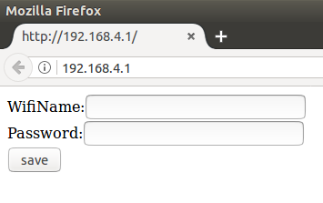
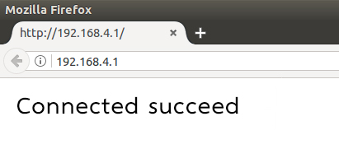
URL:http://192.168.4.1
33

Slide 34
URL:http://academic.skw.ac.th/smartmeter/index.php
34

Slide 35
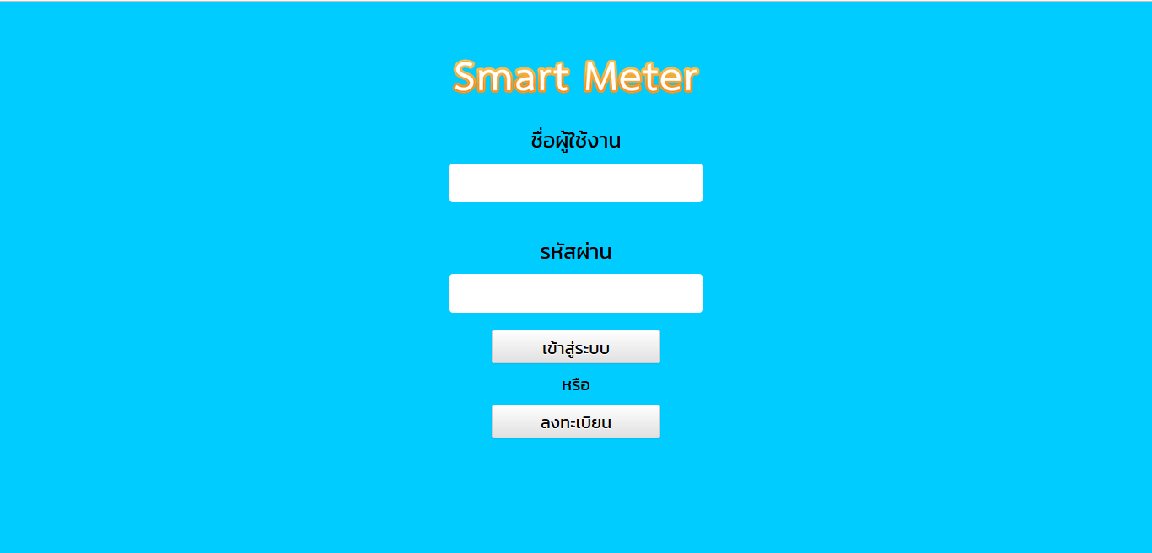
35

Slide 36
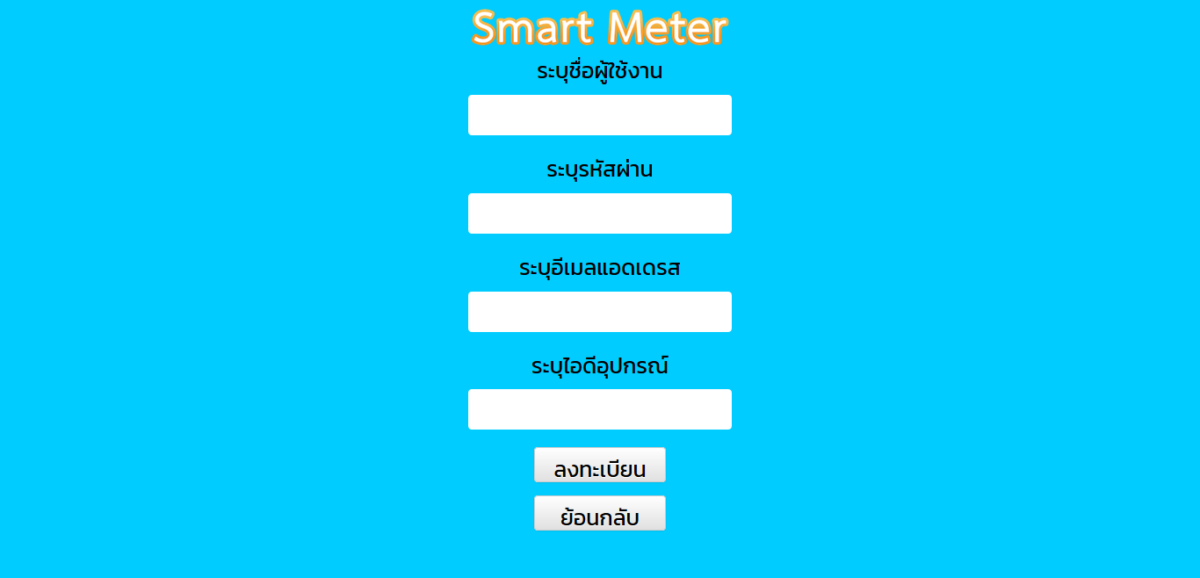
36

Slide 37
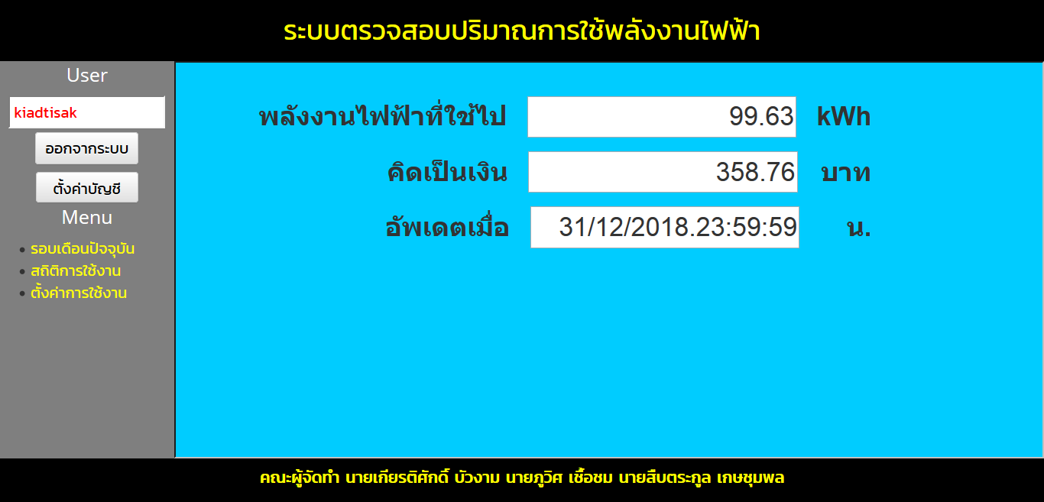
37

Slide 38
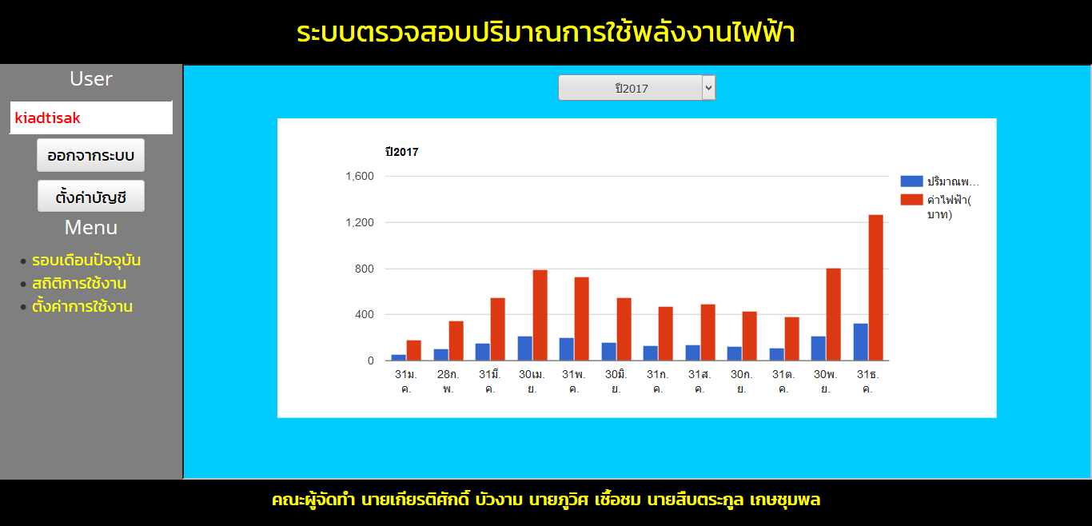
38

Slide 39
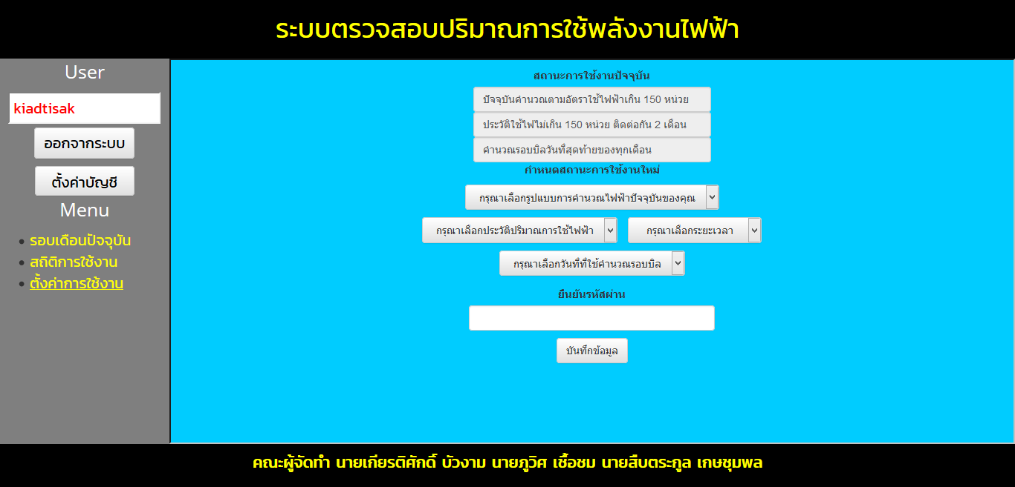
39

Slide 40
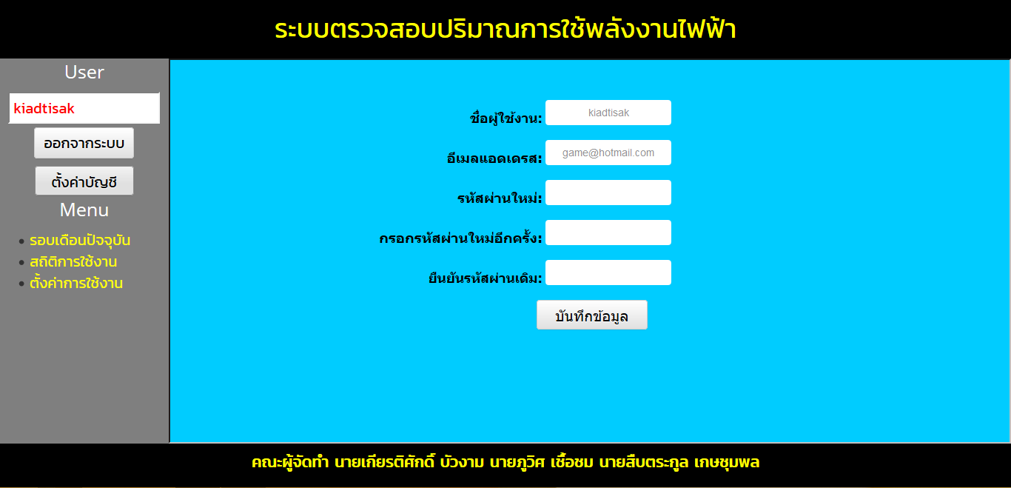
40

